Slide 1
Péče o chrup
ZDRAVÉ ZUBY

Slide 2
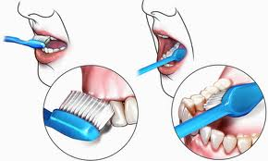
Čištění zubů

Slide 4
Šablona č. 32
Vypracovala: Květuše Vendégová
Prvouka
2.ročník ZŠ
ZŠ a MŠ Višňová
30.12.2010
Obrázky www.google.cz

